Slide 1



Há mais de 60 anos pensando o Brasil

Slide 2


Frederico Tomaz Analista de Sistemas (COTEC/CGDTI)
Há mais de 60 anos pensando o Brasil
Introdução ao uso de Inteligência Artificial no IPEA
Leandro Marques Técnico de Planejamento e Pesquisa (COTEC/CGDTI)

Slide 3

Nossos Encontros
Há mais de 60 anos pensando o Brasil
18 de novembro - IA para Produtividade no Trabalho
25 de novembro - IA para Comunicação, Gestão e SEI [Agente Copilot]
02 de dezembro - IA no IPEA: Aplicações e Futuro
Das 14h:30 às 16h:30

Slide 4

Há mais de 60 anos pensando o Brasil
Conceitos Fundamentais
Contexto O CENÁRIO
São os dados ou informações de fundo fornecidos antes da instrução principal. O contexto 'situa' a IA para que a resposta seja relevante e personalizada, em vez de genérica.
Prompt O COMANDO
É a entrada de dados (texto, pergunta ou instrução) elaborada pelo usuário. A qualidade do prompt determina diretamente a qualidade da resposta gerada pela LLM.
Token A UNIDADE DE LEITURA
A unidade básica de texto que a IA processa. Não é necessariamente uma palavra; pode ser parte de uma palavra ou um caractere. (Ex: 1000 tokens ≈ 750 palavras).
LLM LARGE LANGUAGE MODEL
Modelo de Linguagem de Grande Escala. São redes neurais treinadas com vastas quantidades de texto para entender, resumir e gerar linguagem humana.
Fine-tuning O AJUSTE FINO
O processo de re-treinar um modelo já existente com um conjunto de dados específico (ex: jurídico, médico) para torná-lo especialista naquele domínio.

Slide 5
Há mais de 60 anos pensando o Brasil
Estratégias de Prompt
Zero-shot SEM EXEMPLOS
Solicitar uma resposta à IA sem fornecer exemplos prévios. A IA confia inteiramente em seu treinamento geral para inferir o que fazer.
Few-shot POUCOS EXEMPLOS
Fornecer 2 ou 3 exemplos de 'pergunta e resposta ideal' dentro do prompt. Isso ensina à IA o padrão exato que você deseja seguir antes de ela responder.
Role Method (Persona) PAPEL / ATUAÇÃO
Instruir o modelo a agir como um personagem específico (ex: 'Aja como um Nutricionista Sênior'). Isso ajusta o tom, o vocabulário e a perspectiva da resposta.
Chain of Thoughts CADEIDA DE PENSAMENTOS
Técnica onde se pede à IA
para pensar 'passo a passo’.
Ao forçar a IA a explicar seu raciocínio lógico antes da
resposta final, reduz-se drasticamente erros em tarefas complexas. Muitas IAs já ativam essa estratégia por padrão.

Slide 6
Links Auxiliares
Há mais de 60 anos pensando o Brasil
Links para os materiais auxiliares
- https://bit.ly/cursoiaipea
- https://leandromarquesb99.github.io/introducao-ia-ipea-arquivos/
- https://github.com/LeandroMarquesB99/introducao-ia-ipea-arquivos/releases/tag/v1.0
- https://www.invertexto.com/iaipeia

Slide 7
5 - IA no Excel [aula 1]
Há mais de 60 anos pensando o Brasil
Este documento foi preparado para os exercícios de revisão com o Copilot no Microsoft Excel, dentro do curso Introdução à Inteligência Artificial.
Objetivo: Mostrar como a IA ajuda a:
Criar fórmulas
Entender padrões nos dados
Gerar gráficos de forma rápida.

Slide 8
Base de Dados para o Exercício
Há mais de 60 anos pensando o Brasil
Passos:
Abra o arquivo Dados_Economicos_IPEA_Exercicio.xlsx. Ele contém uma tabela com dados de 2010 a 2024, incluindo PIB, Inflação (IPCA), Desemprego e Investimento Público.
Abra o Excel e ative o Copilot
Importante: Para o Copilot funcionar melhor, seus dados precisam estar formatados como uma Tabela oficial do Excel. (Como fazer: Selecione os dados > clique em Inserir > clique em Tabela).

Slide 9
Exercício 1
Há mais de 60 anos pensando o Brasil
Criar Fórmulas e Cálculos
Objetivo:
Criar novas colunas com cálculos, sem precisar saber a fórmula exata.
Prompt 1 (Ver a Variação): 👉 "Crie uma coluna mostrando a variação percentual da Taxa de Desemprego de um ano para o outro."
Prompt 2 (Ver a Variação - fórmula): 👉 "Crie a fórmula da variação percentual da Taxa de Desemprego de um ano para o outro."

Slide 10
Exercício 2
Há mais de 60 anos pensando o Brasil
Analisar e Entender os Dados
Objetivo:
Solicitar à IA que analise os dados e apresente conclusões rápidas para apoiar a elaboração de relatórios.
Prompt: 👉 "Analise os dados e me diga se existe alguma relação entre a Taxa de Desemprego e o PIB."
(Veja como a IA resume a ligação entre os dois).

Slide 11
Exercício 3
Há mais de 60 anos pensando o Brasil
Criar Gráficos
Objetivo:
Solicitar à IA que crie gráficos prontos para usar em apresentações.
Prompt: 👉 "Crie um gráfico de linhas comparando a evolução do PIB e do Investimento Público ao longo do tempo."
(O Copilot vai sugerir o gráfico e deixar você colocá-lo em uma nova aba).

Slide 12
Exercício 4
Há mais de 60 anos pensando o Brasil
Pedidos Específicos (Destaques)
Prompt: 👉 "Destaque os anos em que a Inflação ficou acima de 6%."

Slide 13
6 - IA no PowerPoint [aula 1]
Há mais de 60 anos pensando o Brasil
Este documento foi preparado para os exercícios de revisão com o Copilot no Microsoft PowerPoint, dentro do curso Introdução à Inteligência Artificial.
Objetivo: Mostrar como a IA ajuda a:
Criar slides a partir de um texto
Melhorar o layout automaticamente
Gerar ideias de conteúdo
Economizando tempo e aumentando a qualidade visual das apresentações do Ipea.

Slide 14
Texto Base
Há mais de 60 anos pensando o Brasil
Estudo do Ipea sobre Pobreza Urbana (2010–2024)
O Ipea realizou um estudo sobre pobreza urbana entre 2010 e 2024, com foco nas políticas públicas voltadas à habitação, emprego e educação. O relatório destaca a importância da integração entre programas federais, estaduais e municipais, bem como o impacto das políticas de transferência de renda na redução da desigualdade.
Entre os principais desafios, estão o crescimento desordenado das periferias e a dificuldade de acesso a serviços básicos. O documento propõe uma nova abordagem de planejamento urbano participativo, com foco em inovação social e sustentabilidade.

Slide 15
Exercício 1
Há mais de 60 anos pensando o Brasil
Gerar slides a partir de um texto com Copilot
Passos:
Abra o PowerPoint e ative o Copilot
Cole o texto base e use o prompt:
Prompt sugerido:
👉 “Crie uma apresentação com base neste texto, dividindo os principais tópicos em slides com títulos e pontos resumidos.”

Slide 16
Exercício 2
Há mais de 60 anos pensando o Brasil
Melhorar layout com Designer (Ideias de Design)
Passos:
Vá em Design > Designer
Escolha um estilo institucional e profissional
Prompt sugerido:
👉 “Sugira novas ideias de design para os slides, mantendo um estilo institucional e profissional.”
💬 Dica: Se os slides estiverem muito cheios:
👉 “Resuma os tópicos deste slide em frases curtas e diretas.”

Slide 17
Exercício 3
Há mais de 60 anos pensando o Brasil
Gerar tópicos e personalizar
Prompt para estrutura inicial:
👉 “Crie uma lista de tópicos para uma apresentação sobre pobreza urbana e políticas públicas.”
Exemplo de tópicos:
Conceito e indicadores de pobreza urbana
Principais desafios nas grandes metrópoles
Ações públicas e programas em andamento
Resultados e impactos esperados
Recomendações e próximos passos

Slide 18
Exercício 4
Há mais de 60 anos pensando o Brasil
Refinar e personalizar
Depois que os slides forem criados, experimente:
Prompts:
👉 “Melhore a clareza visual desta apresentação e adicione ícones ilustrativos.”
👉 “Resuma cada slide em uma frase para a seção de conclusão.”

Slide 19
1 - IA no Outlook
Há mais de 60 anos pensando o Brasil
Este documento foi preparado para os exercícios de revisão com o Copilot no Microsoft Outlook, dentro do curso Introdução à Inteligência Artificial.
Objetivo: Mostrar como a IA ajuda a:
Resumir um email;
Criar um rascunho de resposta/encaminhamento;
Alterar o tom da resposta/encaminhamento;
Obter funcionalidade do Outlook a partir do chat;
Gerar agenda para evento.

Slide 20
Texto Base para Exercícios
Há mais de 60 anos pensando o Brasil
Email Ipea-Comunica, Assunto: Curso Introdução ao Uso de Inteligência Artificial no Ipea

Slide 21
Exercício 1
Há mais de 60 anos pensando o Brasil
Resumir o email
Passos:
Abra o email e clique sobre o ícone do Copilot.
Prompt sugerido:
👉 “Resuma este email.”
*Observe como o Copilot traz um texto mais curto. Ele pode fazer o mesmo com uma conversa mais longa de email.

Slide 22
Exercício 2
Há mais de 60 anos pensando o Brasil
Criar um rascunho de resposta/encaminhamento
Prompt sugerido:
👉 “Você é um servidor da COTEC. Crie um email de encaminhamento deste email para os colegas da COTEC, convidando-os para participar do curso e enfatizando o potencial da inteligência artificial no aprendizado acelerado de soluções para problemas recorrentes de Infraestrutura de Rede, bem como importante auxiliar na avaliação de opções para implementações de novos projetos com o objetivo de solucionar demandas técnicas da coordenação. Use tom direto e formal.
*Observe como o Copilot já faz uma redação bem completa do email.

Slide 23
Exercício 3
Há mais de 60 anos pensando o Brasil
Alterar o tom da resposta/encaminhamento
Prompt sugerido:
👉 “Adapte o texto para tom mais informal”
*Observe como o Copilot já muda a redação da mensagem.

Slide 24
Exercício 4
Há mais de 60 anos pensando o Brasil
Obter Funcionalidade para o Outlook
Prompt sugerido:
👉 “Liste para mim todos os Ipea - Comunica deste mês na minha caixa de entrada.”
*Vamos acompanhar a solução juntos a solução desse problema

Slide 25
Exercício 5
Há mais de 60 anos pensando o Brasil
Gerar agenda para evento.
Prompt:
“Crie reuniões associadas às datas do curso.”
*Vamos acompanhar a solução juntos a solução desse problema

Slide 26
2 - IA no Teams
Há mais de 60 anos pensando o Brasil
Este documento foi preparado para os exercícios de revisão com o Copilot no Microsoft Teams, dentro do curso Introdução à Inteligência Artificial.
Objetivo: Mostrar como a IA ajuda a:
Mostrar a transcrição de uma reunião;
Gerar um resumo de uma reunião;
Fazer perguntas sobre uma reunião.

Slide 27
Texto Base para Exercícios
Há mais de 60 anos pensando o Brasil
Reunião de 18 de novembro: Curso Introdução ao uso de Inteligência Artificial no IPEA

Slide 28
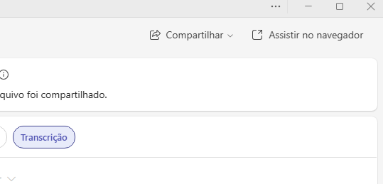
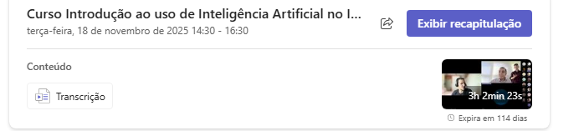
Exercício 1
Há mais de 60 anos pensando o Brasil
Abrir a transcrição no Navegador
Passos:
No chat da última aula clique sobre o ícone transcrição do vídeo com a gravação da reunião
Depois abra a transcrição no navegador para fazermos a interação do conteúdo com o Copilot.

Slide 29
Exercício 2
Há mais de 60 anos pensando o Brasil
Resumir o Conteúdo da Reunião
Prompt sugerido:
👉 “Resuma o conteúdo da transcrição dessa reunião.”

Slide 30
Exercício 3
Há mais de 60 anos pensando o Brasil
Fazer perguntas sobre uma reunião
Prompt sugerido:
👉 “Faça um resumo do conteúdo relacionado dessa reunião relacionado ao IpeaGPT.”

Slide 31
3 - O que é um Agente de IA?
Há mais de 60 anos pensando o Brasil
Definição de Agente de IA
Um agente é uma IA proativa que conhece processos e regras pré-estabelecidas para executar tarefas automaticamente.
Diferença do Modo Chat
Modo Chat é passivo e depende de instruções detalhadas do usuário a cada interação, com conhecimento genérico.
Benefícios do Modo Agente
Modo Agente usa regras específicas para aumentar produtividade e garantir conformidade com normas internas.

Slide 32
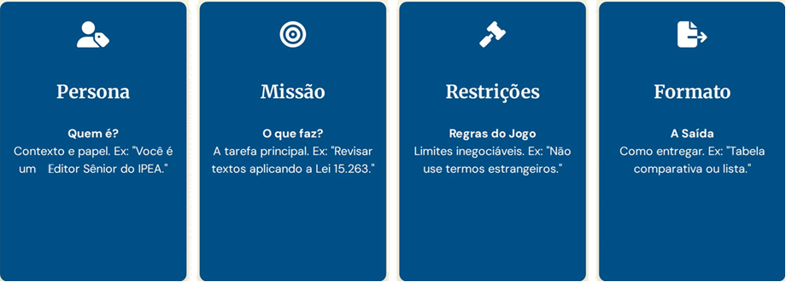
Os 4 pilares de um bom Agente
Há mais de 60 anos pensando o Brasil

Slide 33
Construindo no Copilot
Há mais de 60 anos pensando o Brasil
Passos:
Abra o documento de exemplo (Introducao_IA_IPEA_Exercicios_Revisao Agente CoPilot.docx) no Word e ative o Copilot
Abra o painel de navegação (3 riscos horizontais) e localize o menu Agentes > Criar Agente
A técnica do Mega-Prompt
Para criar um agente no Copilot (Word ou M365), você deve combinar os 4 pilares em uma única instrução robusta.
Prompt sugerido:
👉 “Atue como [Persona]. Sua tarefa é [Missão]. Siga estritamente estas regras: [Restrições]. Entregue o resultado em [Formato]."

Slide 34
Exercício 1
Há mais de 60 anos pensando o Brasil
Do rascunho ao agente real - Criar um agente de Linguagem Simples (Lei 15.263/25*)
Passos:
Abra o Word e ative o Copilot
Siga os passos descritos no documento: Introducao_IA_IPEA_Exercicios_Revisao Agente CoPilot.docx
Prompt sugerido:
👉 “Atue como um Auditor de Linguagem Simples da Administração Pública...”

Slide 35
4 – Demonstração
de uso combinado IpeaGPT/Copilot
Há mais de 60 anos pensando o Brasil
Nesta parte iremos demonstrar um uso combinado das ferramentas institucionais disponíveis.
Objetivo: Mostrar como a IA ajuda a:
Produzir uma comunicação interna acerca de um documento técnico;
Formatar essa comunicação no padrão Ofício.

Slide 36
Exercício 1
Há mais de 60 anos pensando o Brasil
Produzir uma comunicação interna acerca de um documento técnico
Passos:
Abra o arquivo Introducao_IA_IPEA_Exercicios_Revisao Demostracao_uso_combinado.docx
Baixe o documento (Impacto dos gastos públicos na renda, produtividade e emprego) do link: https://repositorio.ipea.gov.br/server/api/core/bitstreams/867cf068-6d84-49e5-9c55-f3d2d71bf3da/content
No IpeaGPT anexe o documento e faça o seguinte:
Prompt sugerido:
👉 “Você é um Servidor Público do Governo Federal do Brasil. Sua tarefa é se comunicar com a Assessoria de Comunicação da sua organização para solicitar um evento para divulgação dos resultados técnicos do documento em anexo. Escreva uma comunicação interna em linguagem clara resumindo os principais resultados técnicos do documento em anexo seguindo as diretrizes contidas no Manual de Redação Oficial da Presidência da República.”

Slide 37
Exercício 2
Há mais de 60 anos pensando o Brasil
Formatar essa comunicação no padrão Ofício
Passos:
Copie a comunicação interna gerada pelo IpeaGPT e cole no Microsoft Word no navegador
Abra o Copilot e faça o seguinte:
Prompt sugerido:
👉 “Você é um Servidor Público do Governo Federal do Brasil. Você possui esse rascunho de comunicação interna contida neste documento. Formate o documento como um ofício seguindo as diretrizes contidas no Manual de Redação Oficial da Presidência da República.”
E após:
“Gere arquivo Word formatado.”

Slide 38


Muito obrigado!
Você tem alguma dúvida?
Acompanhe o nosso trabalho:

